Slide 1
การติดตามผลการดำเนินงานประจำปีงบประมาณ 2566 ครั้งที่ 1 (ตุลาคม 2565 – มีนาคม 2566)
ส่วนการเงินและบัญชี

Slide 2
ส่วนที่ 2
ผลการดำเนินงานตามตัวชี้วัดยุทธศาสตร์
ในความรับผิดชอบของหน่วยงาน
(นอกเหนือจากส่วนที่ 1)

Slide 3
ยุทธศาสตร์ที่ 1 การขับเคลื่อนให้เป็นมหาวิทยาลัยแห่งคุณภาพ
ชื่อตัวชี้วัด | ค่าเป้าหมายปี 2566 | ผลงานปี 2564 | ผลงานปี 2565 | ผลการดำเนินงานปี 2566 (6 เดือน) | ความสำเร็จ (%) | แนวโน้มผลสำเร็จเปรียบเทียบกับผลงานย้อนหลัง (เพิ่มขึ้น/ลดลง)
WU-U-1-2-4 ร้อยละผลสัมฤทธิ์ของหน่วยงานตามคำรับรองการปฏิบัติงาน (ร้อยละ) | ร้อยละ 90 | 93.12 | 99.67 | รายงานผลไตรมาส 4 (อยู่ระหว่างดำเนินการ) | 60 % | คาดว่าจะสำเร็จตามแผน
WU-D-1-1-3 ร้อยละของบุคลากรสายสนับสนุนที่ได้ปรับเพิ่มตำแหน่งทางวิชาชีพและ/หรือ ปรับตำแหน่งที่สูงขึ้น (ร้อยละ) | ≥ ร้อยละ 1 | 1 คน |  | พนักงานธุรการอยู่ระหว่างขอปรับตำแหน่งเป็นเจ้าหน้าที่บริหารงานทั่วไป 1 คน | 50 % | คาดว่าจะสำเร็จตามแผน
WU-D-1-2-6 ร้อยละของบุคลากรสายวิชาการและสายสนับสนุนที่บรรลุผลสัมฤทธิ์ KPI ส่วนบุคคล (ร้อยละ) | ร้อยละ 80 | 85.04 | 90.35 | รายงานผลไตรมาส 4 (อยู่ระหว่างดำเนินการ) | 60 % | คาดว่าจะสำเร็จตามแผน

Slide 4
ยุทธศาสตร์ที่ 1 การขับเคลื่อนให้เป็นมหาวิทยาลัยแห่งคุณภาพ
ชื่อตัวชี้วัด | ค่าเป้าหมายปี 2566 | ผลงานปี 2564 | ผลงานปี 2565 | ผลการดำเนินงานปี 2566 (6 เดือน) | ความสำเร็จ (%) | แนวโน้มผลสำเร็จเปรียบเทียบกับผลงานย้อนหลัง (เพิ่มขึ้น/ลดลง)
WU-D-1-2-7 ร้อยละของบุคลากรหน่วยงานที่มีการพัฒนา/ปรับปรุงคู่มือการปฏิบัติงานให้ทันสมัย เป็นปัจจุบันและมีการใช้คู่มือในการปฏิบัติงาน (ร้อยละ) | ร้อยละ 50 | - | 100 % | มีการปรับปรุงคู่มือ ให้เป็นปัจจุบันทุกงาน รวม 22 คู่มือ แล้วเสร็จเมื่อ 31 มี.ค.66 | 100 % | ดำเนินการได้สำเร็จตามแผน
WU-D-1-2-8 ร้อยละความพึงพอใจของผู้มีส่วนได้ส่วนเสีย (ร้อยละ) - กลุ่มบุคคลภายนอก | ≥ ร้อยละ 80 | ร้อยละ 86 (ภาพรวม 3 กลุ่ม) | ร้อยละ 90.09 (ภาพรวม 3 กลุ่ม) | คิดเป็นร้อยละ 92.74 | 115.93 % | ดำเนินการได้สำเร็จตามแผน
WU-D-1-2-9 ผลคะแนนเฉลี่ยระดับคุณธรรมและความโปร่งใส(ITA)ในการดำเนินงานของมหาวิทยาลัย(ตัวชีวัด อว.)(คะแนนเฉลี่ย) | คะแนนเฉลี่ยไม่น้อยกว่า 90 | - | 97.81 % | พนักงานทุกคนให้ความร่วมมือในการประเมิน โดยได้คะแนน 100 % | 111 % | ดำเนินการได้สำเร็จตามแผน

Slide 5
ยุทธศาสตร์ที่ 5 การเพิ่มความเข้มแข็งและความมั่นคงทางการเงินของมหาวิทยาลัย
ชื่อตัวชี้วัด | ค่าเป้าหมายปี 2566 | ผลงานปี 2564 | ผลงานปี 2565 | ผลการดำเนินงานปี 2566 (6 เดือน) | ความสำเร็จ (%) | แนวโน้มผลสำเร็จเปรียบเทียบกับผลงานย้อนหลัง (เพิ่มขึ้น/ลดลง)
WU-U-5-1-1 อัตราส่วนสภาพคล่องเงินสดของมหาวิทยาลัย (เท่า) | ไม่เกิน 3.5 เท่า | ตัวชี้วัดใหม่เกิดขึ้นในปี 2566 |  | สามารถดำเนินการได้ตามแผน คิดเป็น 3.05 เท่า | 100 % | ดำเนินการได้สำเร็จตามแผน
WU-D-5-1-7 ผลตอบแทนการลงทุนหรือระดมทุนจากเงินที่มีสูงกว่าค่าเฉลี่ยของผลตอบแทนเงินฝากประจำประเภท 1 ปี ของ 4 ธนาคารพาณิชย์ขนาดใหญ่ (ร้อยละ ) (การบริหารภายใต้การดำเนินงานของมหาวิทยาลัย) | มีการกำกับติดตามและรายงานผลการดำเนินงานต่อคณะกรรมการการเงินและทรัพย์สินและสภามหาวิทยาลัยทุกไตรมาส ( 4 ครั้ง/ปี) | ตัวชี้วัดใหม่เกิดขึ้นในปี 2566 |  | เฉลี่ย 4 ธนาคาร = 0.944 ค่าเป้าหมาย 1.00 ดำเนินการได้ = 1.336 | 136 % | ดำเนินการได้สำเร็จตามแผน
 | ร้อยละ 1.0
WU-D-5-1-8 ร้อยละของการดำเนินงานและการใช้จ่ายงบประมาณตามแผนปฏิบัติการประจำปี (ร้อยละ) | ≥ ร้อยละ 80 | 91.39 % | 99.99 % | มีการใช้เงิน จำนวน 171,055 จากเงินงบประมาณ 613,000 (เนื่องจากค่าตรวจสอบบัญชี และอื่นจะเกิดขึ้นตอนสิ้นปีงบประมาณ) | 28 % | คาดว่าจะสำเร็จตามแผน

Slide 6
ปัญหาอุปสรรคที่ส่งผลต่อการบรรลุเป้าหมาย/แนวทางในการปรับปรุง
* กรณีที่มีผลการดำเนินงานลดลง/มีแนวโน้มไม่บรรลุผลตามเป้าหมายที่กำหนด
หัวข้อประเมิน | ปัญหาอุปสรรคที่ส่งผล ต่อการบรรลุเป้าหมาย | แนวทางในการปรับปรุง ให้บรรลุผลตามเป้าหมาย
การใช้จ่ายงบประมาณ | สตง.ได้ประสานแจ้งปรับเพิ่มอัตราค่าตอบแทนในการตรวจสอบงบการเงินประจำปี ส่งผลให้งบประมาณที่จัดสรรไว้เพียงพอ | จัดทำหนังสือขอความอนุเคราะห์ปรับลด หากไม่ได้จะของบประมาณเพิ่มเติม
ผลตอบแทนการลงทุนหรือระดมทุนจากเงินที่มีสูงกว่าค่าเฉลี่ยของผลตอบแทนเงินฝากประจำประเภท 1 ปี ของ 4 ธนาคารพาณิชย์ขนาดใหญ่ | สถานการณ์เศรษฐกิจที่ไม่แน่นอน ภาวะสงคราม วิกฤตธนาคาร และอื่นๆ ส่งผลต่อการผลการดำเนินงานของ บลจ. และอัตราผลตอบแทนจากเงินที่บริหารเอง | มีการติดตามและรายงานผลการดำเนินงาน อย่างต่อเนื่องต่อผู้บริหาร และคณะกรรมการการเงินและทรัพย์สิน ประสานต่อรองอัตราดอกเบี้ยจากธนาคาร
ระเบียบ ประกาศ ข้อกำหนดต่างๆ | ระเบียบ ประกาศ ที่ไม่ชัดเจน ไม่ครอบคลุม ไม่สอดคล้องกับสถานการณ์ปัจจุบัน | ประชุมหารือผู้เกี่ยวข้อง ปรุบปรุงแก้ไข และเวียนแจ้งให้หน่วยงานปฏิบัติ

Slide 7
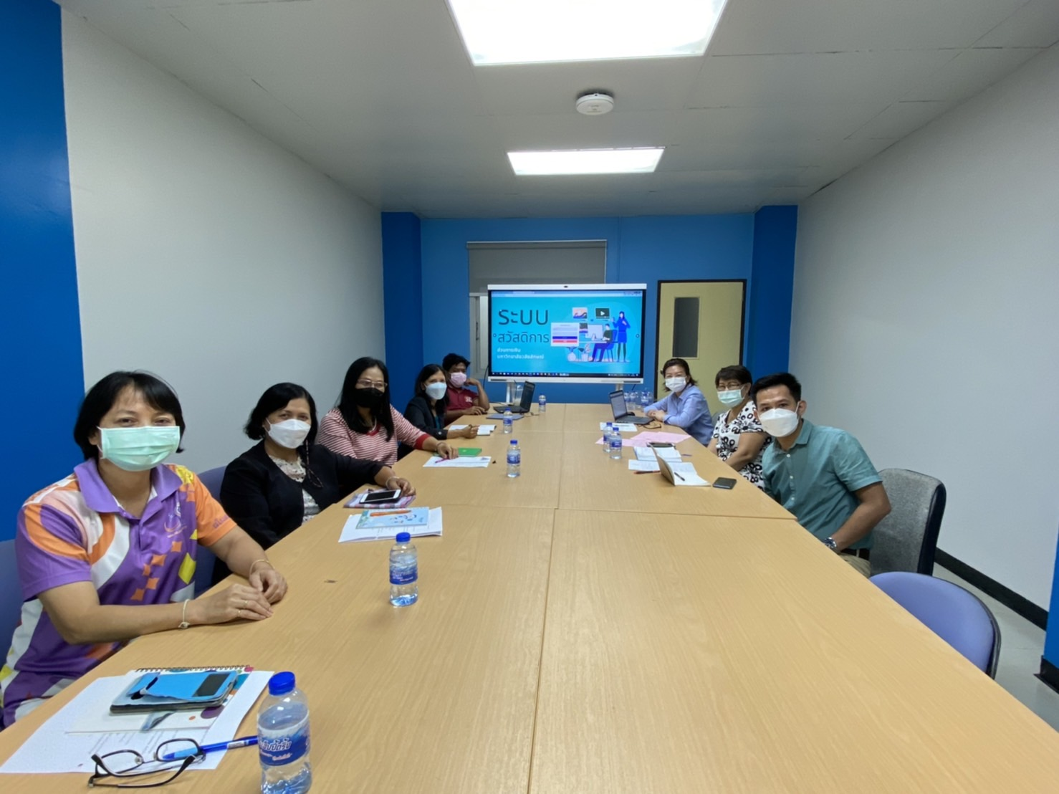
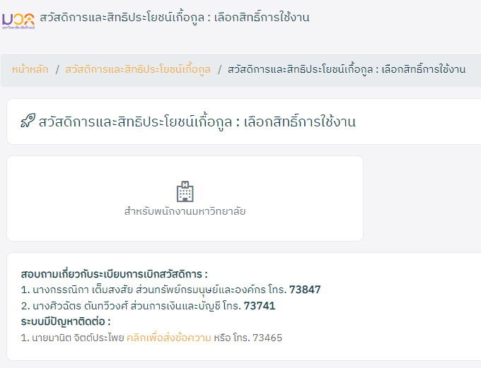
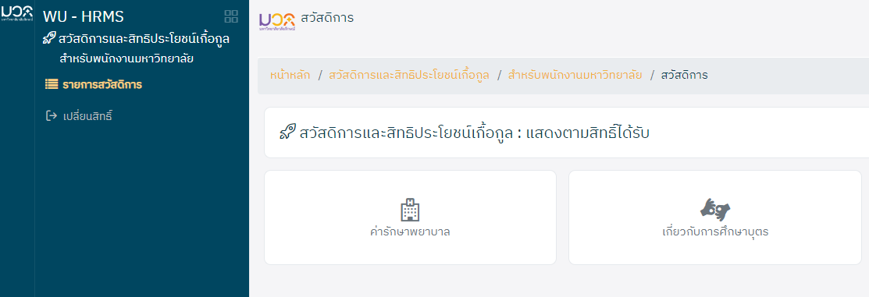
นวัตกรรมเพื่อพัฒนาการบริการ
ระบบการเบิกสวัสดิการออนไลน์เชื่อมต่อระบบ HRMS และ MIS
1. วัตถุประสงค์ : เพื่อรองรับการเบิกค่าสวัสดิการ
2. ผลลัพธ์ : การเบิกเงินสวัสดิการ/การตรวจสอบข้อมูลส่วนบุคคลมีความสะดวก ถูกต้อง รวดเร็ว ลดขั้นตอน มีฐานข้อมูลกลาง
3. กระบวนการ : ประชุมหารือผู้เกี่ยวข้อง ส่วนการเงินฯ ศทท. ทมอ. พัฒนาระบบ อบรม ADMIN
ทดลองใช้
4. การใช้งาน : ประเมินผลการใช้งาน ปรับปรุงและพัฒนาอย่างต่อเนื่อง

Slide 8
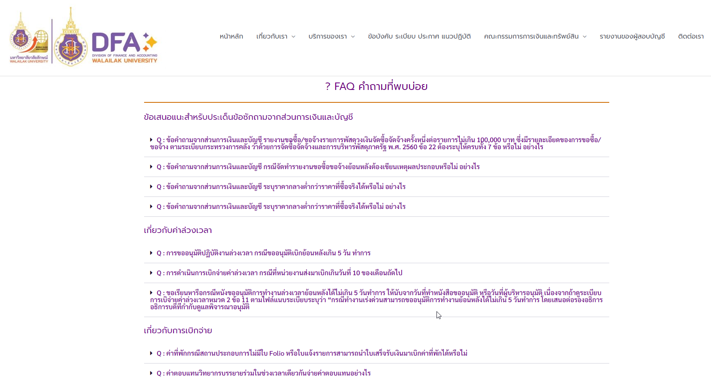
นวัตกรรมเพื่อพัฒนาการบริการ
การเพิ่มช่องทางให้ข้อเสนอแนะ และตอบข้อซักถามเรื่องการเบิกจ่ายต่างๆ ที่ เว็ปไซต์ ของส่วนการเงินและบัญชี

Slide 9
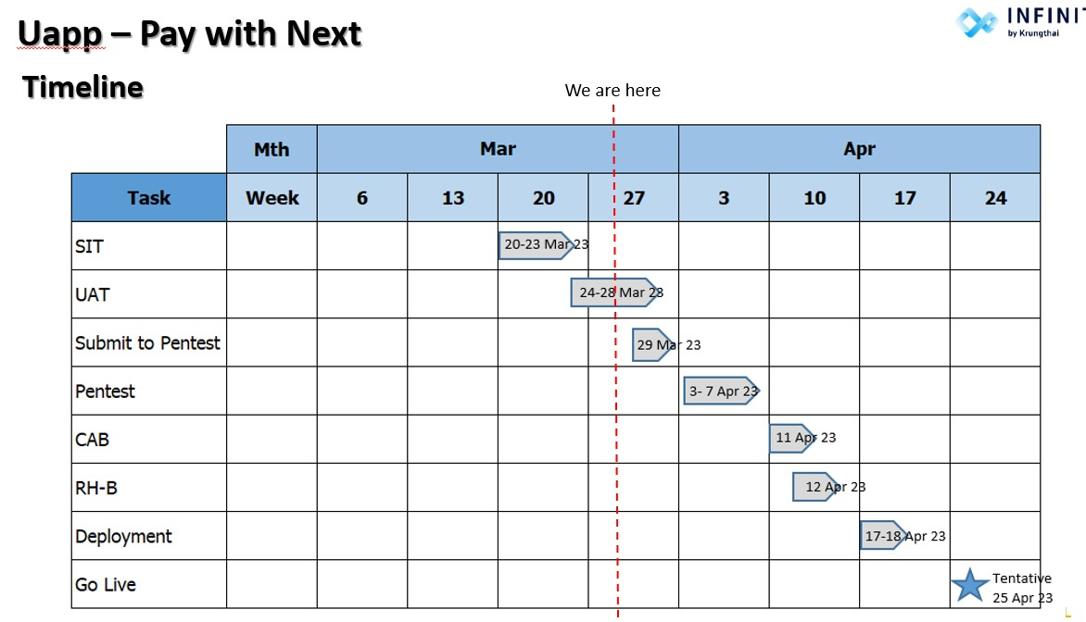
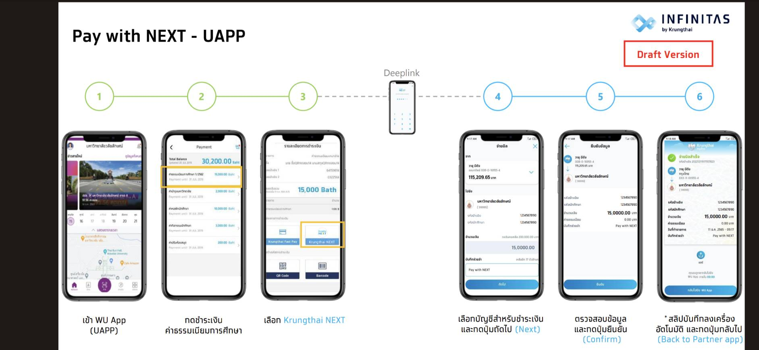
นวัตกรรมเพื่อพัฒนาการบริการ
ระบบการชำระค่าธรรมเนียมการศึกษา และรับเงินอื่นฯ ผ่านระบบ WU-APP (Direct Link & CGP Comp Code)
1. วัตถุประสงค์ : เพื่อรองรับการชำระเงินจากนักศึกษาได้โดยตรง
2. ผลลัพธ์ : การชำระเงินที่มีความสะดวก ถูกต้อง และรวดเร็ว
3. กระบวนการ : ประชุมหารือผู้เกี่ยวข้อง ส่วนการเงินฯ ศูนย์บริการการศึกษาธนาคาร ติดตั้งระบบ ทดลองใช้
4. การใช้งาน : ประเมินผลการใช้งาน ปรับปรุงและพัฒนาอย่างต่อเนื่อง

Slide 10
ส่วนที่ 3
ผลการดำเนินงาน
ตามเกณฑ์การประเมินหน่วยงาน

Slide 11
หัวข้อประเมิน | ผลปี 2564 (%) | ผลปี 2565 (%) | คาดการณ์ผล ปี 2566 (6 เดือน) (%)
คะแนนประเมินภาพรวม ของหน่วยงาน | 37.25 จาก 40 คะแนน 93.12 % | 39.87 จาก 40 คะแนน 99.67 % | ≥ ร้อยละ 90
คะแนนประเมิน หัวหน้าหน่วยงาน | 91.66 % | 92.95 % | ≥ ร้อยละ 90
ค่าเฉลี่ยคะแนนประเมินผู้ใต้บังคับบัญชา | 85.04 % | 90.35 % | ≥ ร้อยละ 85
ผลการใช้จ่ายงบประมาณ ของหน่วยงาน | 91.39 % | 99.99 % | ≥ ร้อยละ 95

Slide 12
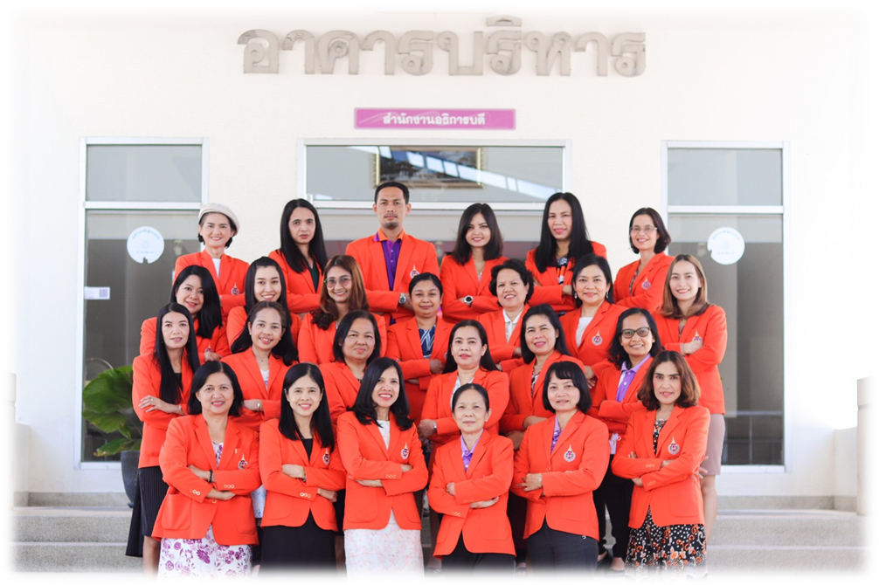
Thank You
ชื่อนางสาวหัฏฐกานต์ กรัณย์ไพศาล
หน่วยงานส่วนการเงินและบัญชี
Email shattaka@wu.ac.th
Tel 075-673714

